Slide 1
Eigenschappen vanuit het PSE

Slide 2
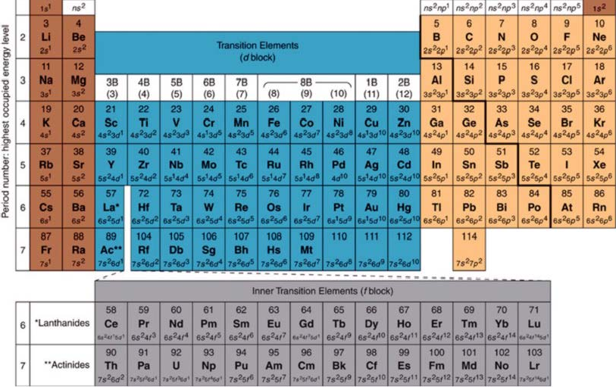
Elektronen- configuraties

Slide 3
Elektronenstipmodel
Enkel de elektronen van de buitenste schil

Slide 4
Oxidatiegetallen
1
IA
Edelgas
1 H +1 ‐1 | 2 IIA
3 Li +1 | 4 Be +2 | 3 IIIB
11 Na +1 | 12 Mg +2
19 | 20 | 21
K | Ca | Sc
+1 | +2 | +3
37 | 38 | 39
Rb | Sr | Y
+1 | +2 | +3
55 | 56 | 57
Cs | Ba | La
+1 | +2 | +3
87 | 88 | 89
Fr | Ra | Ac
+1 | +2 | +3
 |  |  |  |  |  |  |  |  |  |  |  |  |  | 2 He
4 IVB | 5 VB | 6 VIB | 7 VIIB | 8 | 9 VIII | 10 | 11 IB | 12 IIB | 5 B +3 | 6 C +4 +2 ‐4 | 7 N +5 +4 +3 +2 ‐3 | 8 O ‐1 ‐2 | 9 F ‐1 | 10 Ne
 |  |  |  |  |  |  |  |  | 13 Al +3 | 14 Si +4 ‐4 | 15 P +5 +3 ‐3 | 16 S +6 +4 +2 ‐2 | 17 Cl +7 +5 +3 +1 ‐1 | 18 Ar
22 Ti +4 +3 +2 | 23 V +5 +4 +3 +2 | 24 Cr +6 +3 +2 | 25 Mn +7 +6 +4 +3 +2 | 26 Fe +3 +2 | 27 Co +3 +2 | 28 Ni +2 +3 | 29 Cu +2 +1 | 30 Zn +2 | 31 Ga +3 | 32 Ge +4 +2 | 33 As +5 +3 ‐3 | 34 Se +6 +4 ‐2 | 35 Br +7 +5 +1 ‐1 | 36 Kr
40 Zr +4 | 41 Nb +5 +4 | 42 Mo +6 +4 +3 | 43 Tc +7 +6 +4 | 44 Ru +8 +6 +4 +3 | 45 Rh +4 +3 +2 | 46 Pd +4 +2 | 47 Ag +1 | 48 Cd +2 | 49 In +3 | 50 Sn +4 +2 | 51 Sb +5 +3 ‐3 | 52 Te +6 +4 ‐2 | 55 I +7 +5 +1 ‐1 | 54 Xe
72 Hf +4 | 73 Ta +5 | 74 W +6 +4 | 75 Re +7 +6 +4 | 76 Os +8 +4 | 77 Ir +4 +3 | 78 Pt +4 +2 | 79 Au +3 +1 | 80 Hg +2 +1 | 81 Tl +3 +1 | 82 Pb +4 +2 | 83 Bi +5 +3 | 84 Po +4 | 85 At ‐1 | 86 Rn
104 Rf | 105 Db | 106 Sg | 107 Bh | 108 Hs | 109 Mt | 110 Ds | 111 Rg | 112 Uub | 113 Uut | 114 Uuq | 115 Uup | 116 Uuh | 117 Uus | 118 Uuo
De meest voorkomend OG i rood
17
VII
13 14 15 16
IIIA IVA VA VIA
A
58‐71
Ce – Lu
+3
90‐103
Th ‐ Lr

Slide 5
Smeltpunten
Symbool
Atoom-nummer
Smeltpunt, °C
Symbool
Atom-nummer
Smeltpunt, °C
Symbool
Atoom-nummer
Smeltpunt, °C
Symbool
Atoom-nummer
Smeltpunt, °C
H
He Li Be B C N O F
Ne Na Mg Al Si P
S
Cl Ar K
Ca Sc Ti V
Cr Mn Fe
1
2
3
4
5
6
7
8
9
10
11
12
13
14
15
16
17
18
19
20
21
22
23
24
25
26
‐259
‐272 180
1278
2300
3500
‐210
‐218
‐220
‐249 98
639
660
1410
44
113
‐101
‐189 64
839
1539
1660
1890
1857
1245
1535
Co Ni Cu Zn Ga Ge As Se Br Kr Rb Sr Y
Zr Nb
Mo Tc Ru Rh Pd Ag Cd In Sn Sb Te
27
28
29
30
31
32
33
34
35
36
37
38
39
40
41
42
43
44
45
46
47
48
49
50
51
52
1495
1453
1083
420
30
937
81
217
‐7
‐157 39
769
1523
1852
2468
2617
2200
2250
1966
1552
962
321
157
232
630
449
I
Xe Cs Ba La Ce Pr Nd Pm Sm Eu Gd Tb Dy Ho
Er Tm Yb Lu Hf Ta W
Re Os Ir Pt
53
54
55
56
57
58
59
60
61
62
63
64
65
66
67
68
69
70
71
72
73
74
75
76
77
78
114
‐112 29
725
920
795
935
1010
1100
1072
822
1311
1360
1412
1470
1522
1545
824
1656
2150
2996
3410
3180
3045
2410
1772
Au Hg Tl Pb Bi Po At Rn Fr Ra Ac Th Pa U
Np Pu
Am Cm Bk Cf Es Fm Md No Lr
79
80
81
82
83
84
85
86
87
88
89
90
91
92
93
94
95
96
97
98
99
100
101
102
103
1064
‐39 303
327
271
254
302
‐71 27
700
1050
1750
1568
1132
640
640
994
1340
986
900
860
1527
827
1627

Slide 6
Smeltpunten van de elementen
4000
3500
3000
2500
2000
Smeltpunt, °C
1500
Series1
1000
500
0
1 4 7 10 13 16 19 22 25 28 31 34 37 40 43 46 49 52 55 58 61 64 67 70 73 76 79 82 85 88 91 94 97 100103
‐500
Atoomnummer

Slide 7
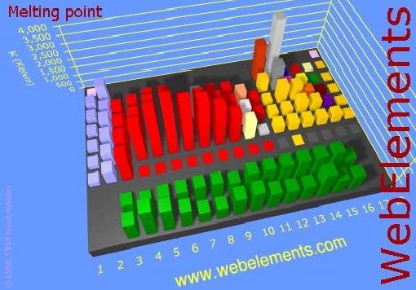

Slide 8
Kookpunten van elementen
Symbool
Atoom- Kookpunt
nummer °C
1 ‐253
2 ‐269
3 1347
4 2970
5 2550
6 4827
7 ‐196
8 ‐183
9 ‐188
10 ‐246
11 883
12 1090
13 2467
14 2355
15 280
16 445
17 ‐35
18 ‐186
19 760
20 774
21 1484
22 2832
23 3287
24 3380
25 2672
26 1962
Symbool
Atoom- Kook nummer punt, °C 27 2870
28 2732
29 2567
30 907
31 2403
32 2830
33 613
34 685
35 58.8
36 ‐153
37 688
38 1384
39 3337
40 4377
41 4927
42 4612
43 4877
44 3900
45 3727
46 2927
47 2212
48 765
49 2000
50 2270
51 1750
52 990
Symbool
Atoom- Kook- nummer punt, °C 53 184
54 ‐108
55 678
56 1140
57 3469
58 3257
59 3127
60 3127
61 3000
62 1900
63 1597
64 3233
65 3041
66 2562
67 2720
68 2510
69 1727
70 1466
71 3315
72 5400
73 5425
74 5660
75 5627
76 5027
77 4527
78 3827
Symbool
Atoom- Kook- nummer punt, °C 79 2807
80 357
81 1457
82 1740
83 1560
84 962
85 337
86 ‐62
87 677
88 1737
89 3200
90 4790
91
92
93
94
95
96
97
98
99
100
101
102
103
H
He Li Be B C N O F
Ne Na Mg Al Si P
S
Cl Ar K
Ca Sc Ti V
Cr Mn Fe
Co Ni Cu Zn Ga Ge As Se Br Kr Rb Sr Y
Zr Nb Mo Tc Ru Rh Pd Ag Cd In Sn Sb Te
I
Xe Cs Ba La Ce Pr Nd Pm Sm Eu Gd Tb Dy Ho Er Tm Yb Lu Hf Ta W
Re Os Ir Pt
Au Hg Tl Pb Bi Po At Rn Fr Ra Ac Th Pa U
Np Pu Am Cm Bk Cf Es Fm Md No Lr
3818
3902
3235
2607

Slide 9
Kookpunten van elementen
6000
5000
4000
Kookpunt, °C
3000
2000
1000
0
1 3 5 7 9 11131517192123252729313335373941434547495153555759616365676971737577798183858789919395
‐1000
Atoomnummer

Slide 10
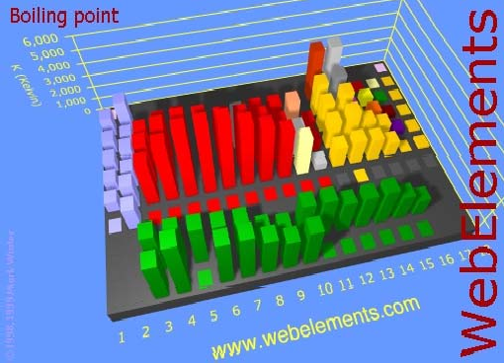

Slide 11
Dichtheid van elementen
Atoom- nummer
Dichtheid g/mL of g/L (gas) 0.09
0.18
0.53
1.85
2.34
2.26
1.25
1.43
1.7
0.9
0.97
1.74
2.7
2.33
1.82
2.07
3.21
0.86
1.78
1.55
2.99
4.54
Atoom- nummer
Dichtheid g/mL,of g/L (gas) 8.9
8.9
8.96
7.13
5.91
5.32
5.72
4.79
3.12
3.75
1.63
2.54
4.47
6.51
8.57
10.22
11.5
12.37
12.41
12.02
10.5
8.65
Atoom- nummer
Dichtheid g/mL of g/L (gas) 6.24
5.9
1.87
3.59
6.15
6.77
6.77
7.01
7.3
7.52
5.24
7.9
8.23
8.55
8.8
9.07
9.32
6.9
9.84
13.31
16.65
19.35
Atoom- nummer
Dichtheid g/mL of g/L (gas) 19.32
13.55
11.85
11.35
9.75
9.3
Symbool
Symbool
Symbool
Symbool
H
He Li Be B C N O F
Ne Na Mg Al Si P
S
Cl Ar K
Ca Sc Ti
1
2
3
4
5
6
7
8
9
10
11
12
13
14
15
16
17
18
19
20
21
22
Co Ni Cu Zn Ga Ge As Se Br Kr Rb Sr Y
Zr Nb Mo Tc Ru Rh Pd Ag Cd
27
28
29
30
31
32
33
34
35
36
37
38
39
40
41
42
43
44
45
46
47
48
I
Xe Cs Ba La Ce Pr Nd Pm Sm Eu Gd Tb Dy Ho Er Tm Yb Lu Hf Ta W
53
54
55
56
57
58
59
60
61
62
63
64
65
66
67
68
69
70
71
72
73
74
Au Hg Tl Pb Bi Po At Rn Fr Ra Ac Th Pa U
Np Pu Am Cm Bk Cf Es Fm
79
80
81
82
83
84
85
86
87
88
89
90
91
92
93
94
95
96
97
98
99
100
9.73
5.5
10.07
15.4
11.72
20.2
18.95
13.67
19.84
13.5
14.78
15.1
V
Cr Mn Fe
23
24
25
26
6.11
7.19
7.43
7.87
In Sn Sb Te
49
50
51
52
7.31
7.31
6.68
4.93
Re Os Ir Pt
75
76
77
78
21.04
22.6
22.4
21.45
Md No Lr
101
102
103

Slide 12
Dichtheid van elementen the Elements
25
Dichtheid van elementen, g/mL (vast)) en g/L (gases)
20
15
10
5
0
1 3 5 7 9 1113151719212325272931333537394143454749515355575961636567697173757779818385878991939597
Atoomnummer

Slide 14
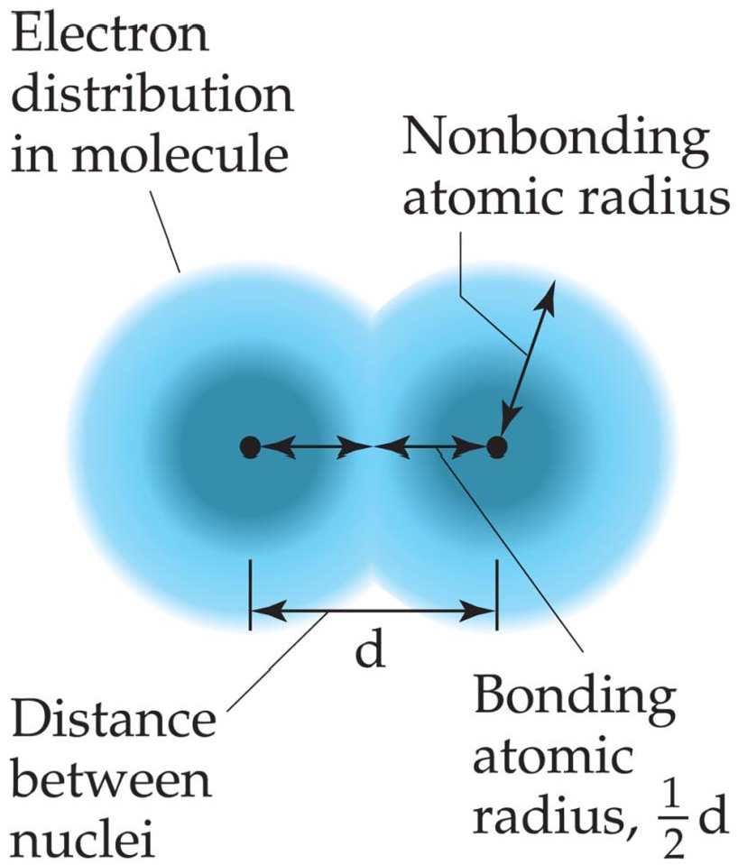
Atoomstraal
De atoomstraal is gedefinieerd als de helft van de afstand tussen twee covalent gebonden atomen.

Slide 15
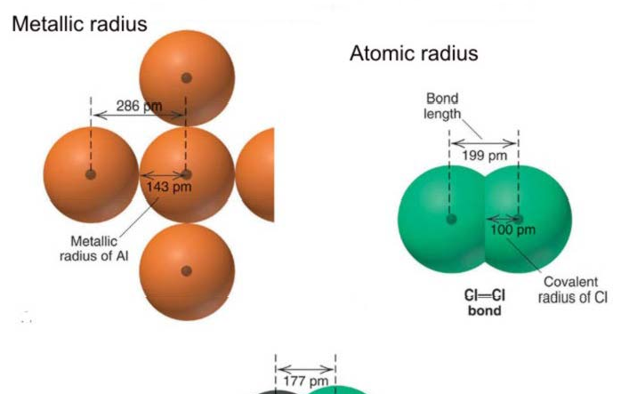
Straal van metalen en covalente binding
Not every element will form covalent bonds with itself

Slide 16
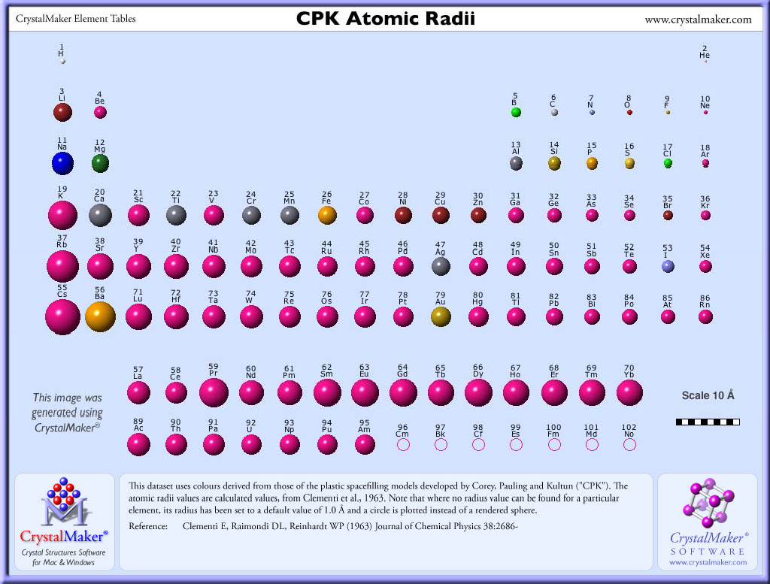

Slide 17
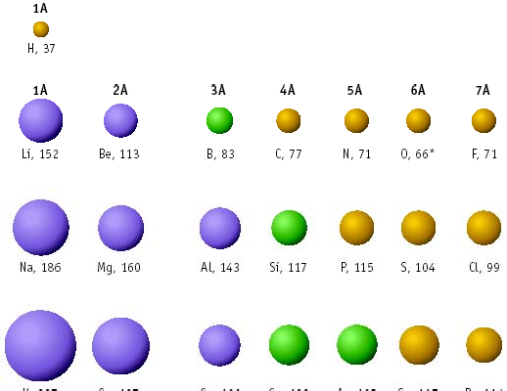
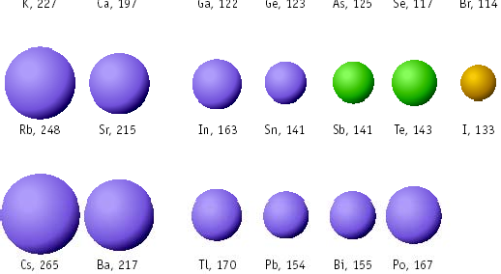
Atoomstralen van elementen van de hoofdgroep
in pm

Slide 18
Atoomstralen
In een periode dalen de afmetingen ten gevolge van de toename van de kernlading.
.
Groot
Kleinll
Toename van Z*

Slide 19
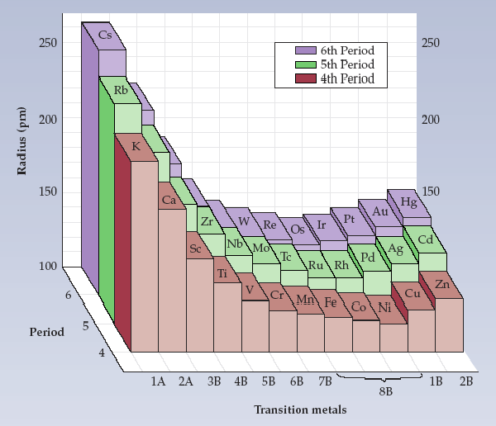
Afmeting van transitie-elementen

Slide 20
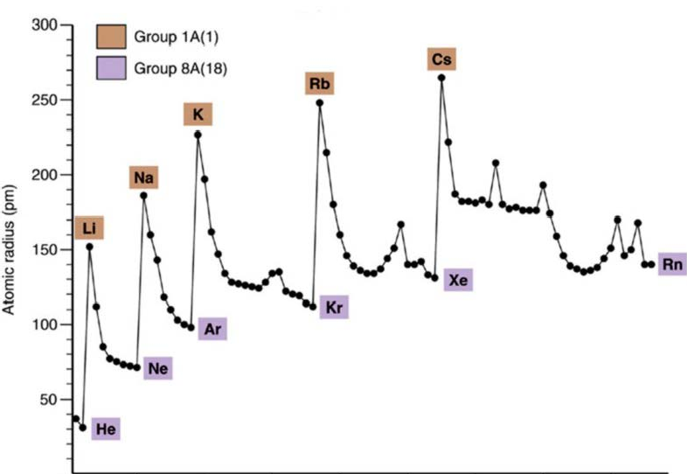
Periodicity of atomic radius

Slide 21
Atoomstralen
Dalen van links naar rechts over de periode
Stijgen van boven tot onder in een groep
Rb heeft de grootste afmeting
He heeft de kleinste afmeting

Slide 22
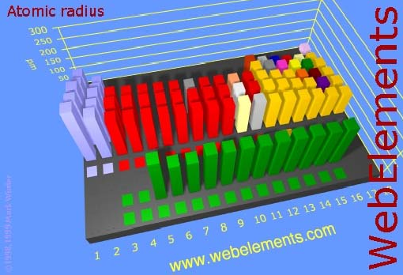
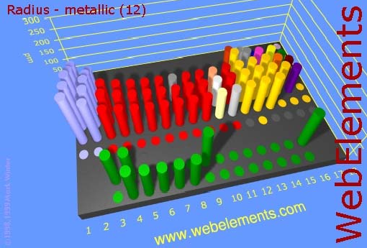
Atoomstralen vs metaal-

Slide 23
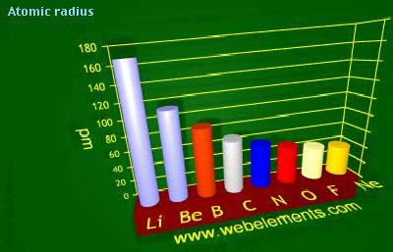
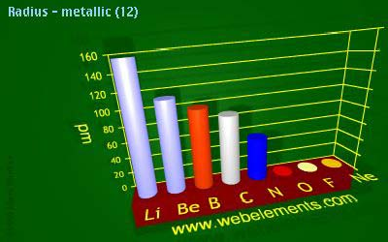
Atoomstralen vs Metaalstralen voor 2de Periode

Slide 24
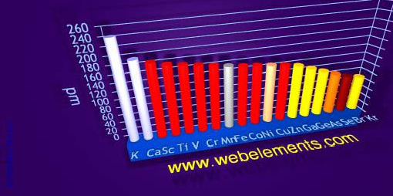
Atoomstralen vs Metaalstralen voor
_{4de}
Periode

